Slide 1
Друзья познаются в беде.
Русский язык и литература. 5 класс

Slide 2
Цели урока:
ВЫ УЗНАЕТЕ:
Правописание согласных в корне слова;
ВЫ НАУЧИТЕСЬ:
- демонстрировать понимание общего содержания текста, определяя ключевые слова и словосочетания.
- правильно писать согласные в корне слова.

Slide 3

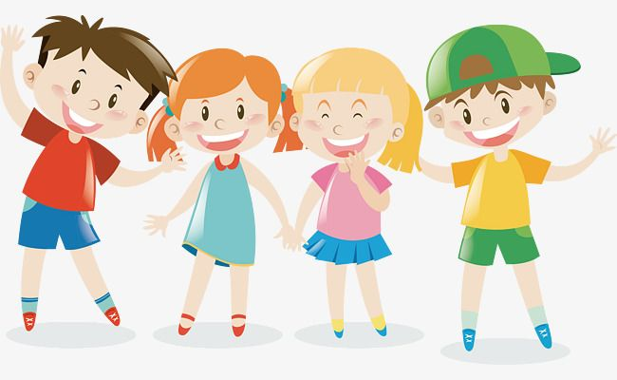
Тематический словарь урока
- согласный – дауыссыз
гласный – дауысты
корень - түбір

Slide 4
Правописание согласных в корне слова
робкий – робок
гладкий – гладок
редкий - редок
узкий – узок
беседка – беседочка
подвиг – подвиги
просьба - просить

Slide 5
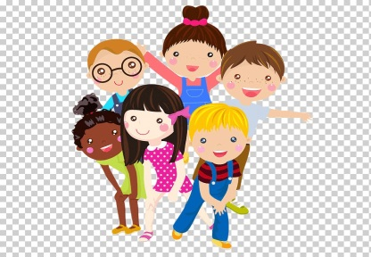
Правописание согласных в корне слова
Чтобы не ошибиться в правописании согласных в корне слова, нужно изменить слово или подпобрать такое однокоренне слово, в котором после проверяемого согласного стоит гласный: ДУБ – ДУБЫ
Или согласные Л, М, Н, Р
Круг - кругом- круглый
РОБКИЙ - РОБОК

Slide 6
Правописание согласных в корне слова
Если согласные проверить нельзя (они непроверяемые), то нужно обратиться к орфографическому словарю: абзац.
притча
ландшафт
зигзаг
бутсы
ветчина
здесь
баскетбол
рюкзак
вокзал
анекдот

Slide 7
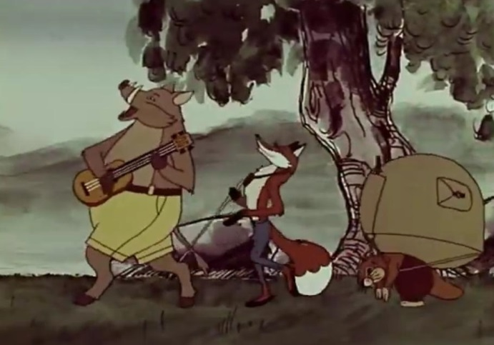
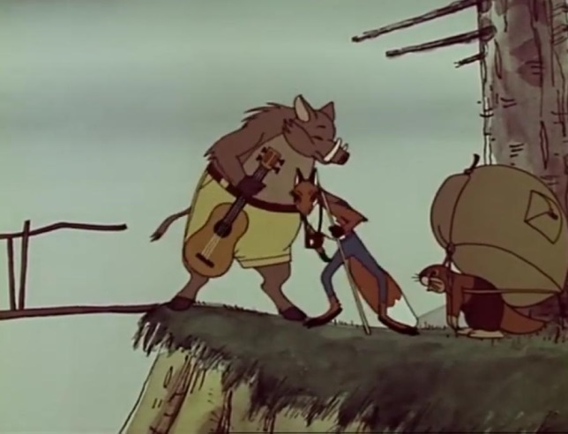
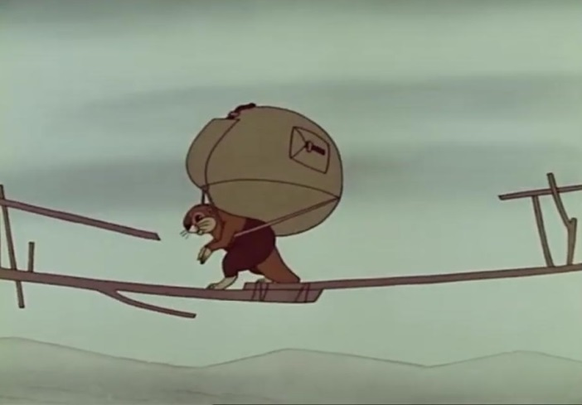
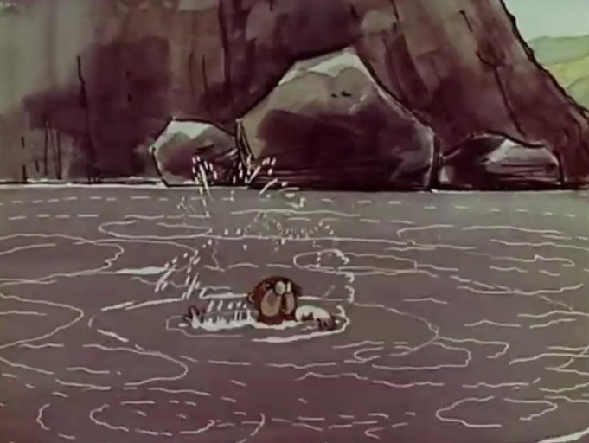
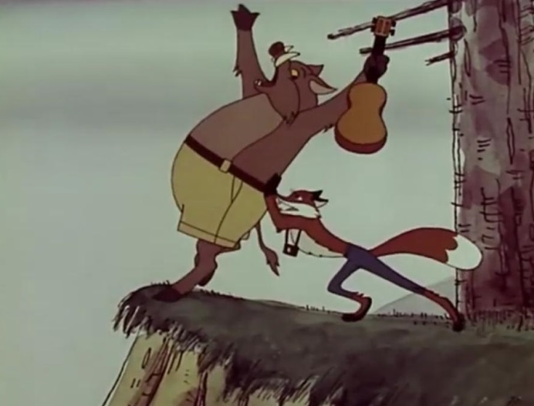
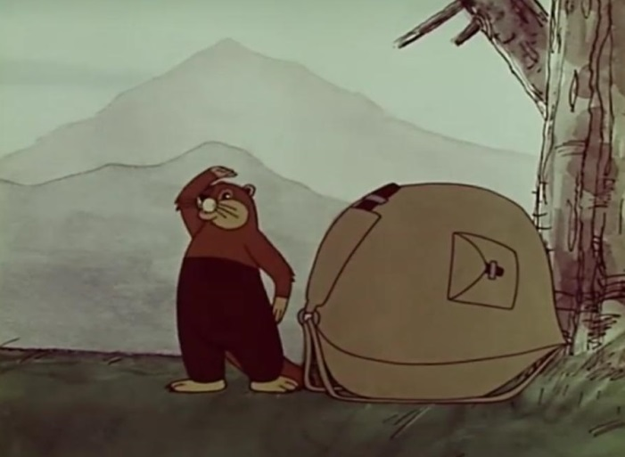
Прочитайте название рассказа, рассмотрите рисунки к нему и предположите, о чем рассказ.

Slide 8
Практическое задание №1
Дайте характеристику героям рассказа.
Определите главную мысль произведения?
Чему вас научил рассказ?

Slide 9
Проверь себя!
Лиса – хитрая и ловкая. Создала панику, но ничем не помогла товарищу
Кабан – ленив и труслив.
Бобер – умен и расчетлив. Ему стало понятно, что его друзья корыстны и трусливы.
2. Друзья познаются в беде.
3. Произведение учит в любых ситуациях помогать своим друзьям. А также ответственно относиться к выбору друзей, ведь настоящего друга найти тяжело. Автор учит читателей правильно выбирать друзей и всегда быть готовым помочь.

Slide 10
Практическое задание №2
Выпишите из текста выделенные слова и подберите к ним проверочные слова.
Сговорились Лиса, БОБР и Кабан пойти вместе в дальний поход: по лесам, по горам побродить, новые места посмотреть. Собрались они и пошли. Шли, шли, дошли до речки. Через речку мостик перекинут. Втроем не пройдешь, надо по одному перебираться.
- Ступай ты первый! – сказал Бобру Кабан. – Ты старше, тебе почет!
Правильно. Пусть Бобр первый идет! – согласилась Лиса.
Бобр пошел. Вдруг мостик под ним провалился, Бобр полетел в воду.
Ах, беда! Беда! – завопила Лиса. – Кабан, прыгай в воду, спасай Бобра. Пропадет наш Бобр! Скорей! Скорей!
Сама за ним прыгай! – прохрюкал Кабан. – Я бы рад, да боюсь в холодной воде простудиться.
Спасибо вам, я уж как-нибудь сам. Я ведь плаваю, - послышался из-под мостика голос Бобра.
Вылез Бобр на берег, откашлялся, отряхнулся.
Вот и чудесно! – обрадовались Лиса и Кабан. – Пошли дальше.
Ну нет! – твердо сказал Бобр. – С вами пропадешь!
поход
рад
вылез
берег

Slide 11
Проверь себя!
Выпишите из текста выделеные слова и подберите к ним проверочные слова.
поход - походы
рад - радость
вылез - вылезать
берег - берега

Slide 12
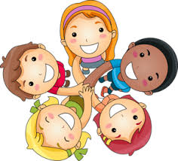
Правила товарищества
Помогай товарищу;
Если у него трудности или случилась беда, окажи ему свою помощь, поддержку;
Делись с товарищем тем, что имеешь;
Говори товарищам только правду;
Не спорь по пустякам;
Учись уступать;
Умей делать первым шаги к примерению;
Умей быть верным;
Не предавай товарищей, не бросай их в беде.

Slide 13
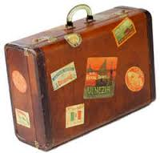
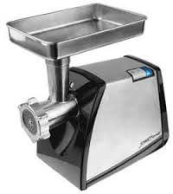
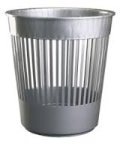
Рефлексия
«Чемодан, мясорубка, корзина»

Slide 14
Домашнее задание
1. Войдите на портал BilimLand;
2.Укажите верные (В) или неверные (Н) ответы.
Согласный – дауыты.
Гласный – дауыссыз.
Если согласные в корне слова проверить нельзя, они проверяемые.
Если согласные в корне слова проверить нельзя, то нужно обратиться к орфографическому словарю
Если согласные в корне слова проверить можно, они непроверяемые.

Slide 15
Баршаға қолжетімді, сапалы білім!
Үш тілді
Цифрлы Қазақстан
Нәтижелі
Қол
жетімді
Дербес оқыту
Тиімді
Білімді бағалау
Заманауи технология
Качественное образование,
доступное всем!

